Slide 1
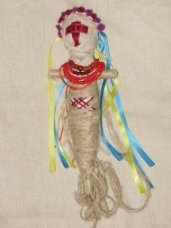
Народна лялька-мотанка –
Оберіг наших душ.
«Знати міф — значить наблизитись до таємниці походження всіх речей. Інакше кажучи, людина дізнається не лише про те, яким чином усе виникло, але також і про те, яким чином виявити це і відтворити, коли все зникне».
Мірча Еліаде (Mircea Eliade)

Slide 2
З історії питання
Повертаючись до власних коренів , які здійснювалися за прадавніх часів нашими предками, відтворюючи Ляльку-мотанку, можна поринути у цікаву подорож минулого українського народу.
Найдавніші прототипи іграшок знайдено в Україні під час археологічних розкопок поблизу м. Мізина на Чернігівщині. Палеологічні скульптурки жінок, тварин, птахів, вирізані із бивня мамонта і оздоблені геометричним орнаментом, вчені відносять до періоду, що існував понад 20 тис.р.тому.
Ляльки були знайдені в різних куточках планети: такі пам’ятки є в американській, африканській культурах в похованнях народів Кавказу. Вони відображали світ того народу до якого належали. Змінюється також матеріал. Скажімо, африканська лялька є кам’яною, ляльки Давнього Єгипту зроблені з дерева. Українська ж лялька- мотанка була не просто іграшкою, а й оберегом, символізувала неперервний зв’язок між поколіннями. Вона створювалась шляхом намотування-накручування-зав’язування тканини і ниток.

Slide 3
З історії питання
В 20 столітті Український народ пережив непоправних людських втрат це війни, репресії, голодомори, депортації, штучне “перемішування” населення, таким чином, люди не мали змогу передати культурну спадщину своїм дітям і з часом мотанки себе віджили.
Досліджуючи історію створення Ляльки–Мотанки починаємо з відомого археолога Вікентій Хвойка, який в 1893 році біля селища Трипілля, вперше відкрив залишки давньої цивілізації, що й одержала археологічну назву «Трипільська». Ця цивілізація існувала понад шість тисяч років до н.е.
В ті часи на території України теж будували міста. Але в чотири рази більші за столицю шумерів, древній Вавилон! Знали письмо і варили пиво, на три тисячі років раніше, аніж у шумерів чи давніх єгиптян.

Slide 4
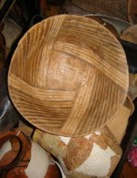
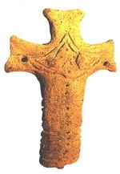
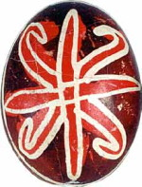
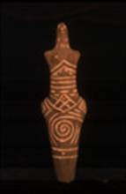
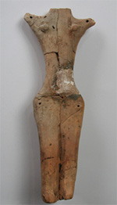
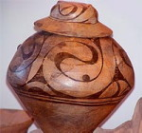
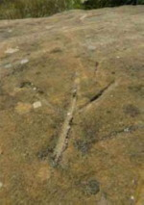
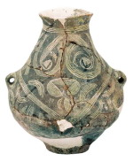
КОСМОГОНІЧНІ МОДЕЛІ ТРИПІЛЬСЬКОЇ КУЛЬТУРИ
Трипільці започаткували для нащадків природні космогонічні моделі та світоглядні основи. Перше і мабуть головне місце в пантеоні Богів трипільців належить Великій Богині-Матері — жіночому началу.

Slide 5
Об’ємно-монументальний хрест, знайдений у Подніпров’ї внаслідок археологічних розкопок під керівництвом В. Хвойки
Цей хрест відкритий ще на початку 20 століття, внаслідок археологічних розкопок під керівництвом В. Хвойки, він і досі залишається однією з таємничих і найцікавіших знахідок Трипільської археологічної культури. Можливо, у ті прадавні часи він міг бути оберегом, що застосовувався у магічних ритуалах. Саме ромбовидний символ з крапкою у центральній частині хреста вказує на імовірний зв’язок останього з культом поклоніння жінці та вшанування матері. 6000 років тому символ хреста міг уособлювати у собі стилізоване зображення жінки-матері. Шанування жінки-матері серед Трипільської Аратти. дуже подібне до вшанування Богородиці вже у наші часи.

Slide 6
Статуетка з врізним орнаментом.
Глина, ангоб. пос. Березівка
Кіровоградщина.
IV тис. до н.е.
Одним з найдавніших образів в українській народній культурі є Берегиня. Це символ життя і родючості, Матері всього сущого, яка дає життя і оберігає. Це очевидне продовження і розвиток традиції прадавнього культу Великої Богині матері-прародительки.
Трипільська культура залишила величезну кількість жіночих статуеток, які мали, очевидно, культове значення і були уособленням плодючості і врожайності, на що вказує наявність у глині, з якої їх виготовлено, домішок зерен злаків або крупно змеленого борошна.

Slide 7
Жіноча статуетка "Оранта". Трипільська культура (кін. IV тис. до н.е.)
Знаменита знахідка Трипільської культури з села Кошилівці (на Тернопільщині) – голова бика, на лобовій поверхні якого наколами відтворено силует жінки з піднятими догори руками, тобто в позі, що нагадує зображення богоматері Оранти.
Російський академік Борис Рибаков указує на те, що «трипільські статуетки юних матерів були, очевидно, одними з ранніх попередниць християнської Богородиці». Від жіночих фігурок трипільської доби до Оранти – Матері Божої на «непорушній стіні» у Софійському соборі в Києві – такою є еволюція образу берегині в українському народному мистецтві.
Берегиня – захисниця людей від усякого зла, добра «хатня» богиня, що оберігала оселю, малих дітей, добробут сім’ї. Зображення Берегині – стилізованої жіночої фігурки з піднесеними для благословіння руками – і сьогодні можна зустріти на українських вишиванках і писанках. Схематичне зображення Берегині трансформувалося в малюнок тризуба

Slide 8
Зображення тризуба на брилах прадавнього святилища Кам`яна могила
Тризуб є одним з найархаїчніших і найпоширеніших сакральних знаків людської цивілізації. На території України знайдено наскельні малюнки із зображенням тризуба, датовані IV-III тис. до н.е. За доби Трипільської культури бачимо його у вигляді рельєфних наліпів та в зображеннях трипалого божества на керамічних горщиках. Тризуб був відомий в Ольвії, Боспорському царстві, Урарту, Ірані, Індії, його зображення використовували представники крито-мінойської культури (III-II тис до н.е.), гети (III-I тис. до н.е.), сармати, царські скіфи, руські князі.
Класичний Тризуб є державним і національним гербом України. Різновиди Тризуба (трикутні корони, тризубчасті вежі, потроєні знаки, трилисники, тощо) збереглись в національних гербах усіх нащадків причорноморських аріїв, що розселилися у Європі та Азії.
Тризуб символізує ту ж саму трійцю життєтворчих енергій, що й хрест та шестикутна зірка, тобто Мудрість, Знання і Любов або Вогонь, Воду і Життя або Янь, Інь і Ці, однак, не як початковий процес породження третьої сили двома первинними, а вже як другу стадію цього процесу, тобто як дію трьох рівноправних сил, що виходять з єдиного спільного для всіх джерел – Абсолюту (Вакууму, Дао).

Slide 9
трипільська миска з оберітаючою (проти годинникової стрілки) сваргою
6700 років.
У багатьох цивілізаціях аналогом Хреста є Коло. Обидва знаки являють собою основу і часто зображаються разом. Хрест, що обертається, - Сварга– символізує розвиток Всесвіту. При цьому обертання хреста за годинниковою стрілкою символізує рух вгору, сходження (наприклад, схід Сонця), рух від матеріального до духовного – еволюцію, а обертання проти годинникової стрілки – рух униз, західю.

Slide 10
Писанка.
Поділля, кінець XіХст.
Сваргою (Свастикою) зображується не тільки рух Всесвіту, а й сонячний рух у релігійній традиції аріїв. При цьому Сонце, що сходить, зображується прямою (правосторонньою) сваргою, а Сонце, що заходить – оберненою (лівосторонньою). Таку сваргу можна сьогодні побачити на олтарі Софії Київської.
Свастика або сварга – це ще знак небесного вогню і символ чоловічої здатності до запліднення. Svarga санскритською мовою означає небо, сонячне світло. Очевидно, тому давньоукраїнський бог неба і небесного вогню, батько Сонця, називається Сварог. Svastya означає щастя. Тому в арійців сварга була оберегом – знаком, що приносить щастя. Відображена в санскриті назва залишилась завдяки тим арійським племенам, що переселились в Індостан з Північного Причорномор’я і Приазов’я в ІІ тис. до н.е.

Slide 11
Трипільський зерновик
Спіральні форми зустрічаються в природі дуже часто, починаючи від галактик до водоворотів і смерчів, від раковин молюсків до малюнків на пальцях людини. Подвійна спіраль молекули ДНК є в кожній клітині живого організма.
Спіраль, що поєднує в собі коло і імпульс руху, є також символом часу, циклічності, народження і смерті, фаз «старіння» і «росту» Місяця, а також самого Сонця. Спіраль як частина плавної і безкінечної лінії символізує розвиток, продовження, безперервність, рух і саме життя.
Коловорот Трипільської кераміки виражав ідею кругообігу та нескінченного руху Сонця. Ідея руху сонця по небу особливо виразно простежується в тих спіралях, де на закрутах зображені сонячні знаки – кола з хрестами посередині. Причому напрямок такої спіралі знизу догори, зліва направо, як і напрямок ходу сонця. Трипільський безкінечник на глечиках і горщиках виступав сакральним символом циклічності і безкінечності – зображена навколо посудини спіраль не має ні початку, ні кінця. Отже, Трипільська коловорот – це символ вічністі і безперервності життя.

Slide 12
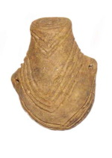
Брязкальце з житла поселення Кліщів на Вінниччині.
Матеріали з розкопок трипільських пам'яток свідчать, що ще на етапі раннього Трипілля населення приділяло значну увагу вихованню дитини. На поселення Лука-Врублівецька знайдено брязкальце , виготовлене з глини. Всередині брязкальця знаходилось 12 мініатюрних глиняних кульок.

Slide 13
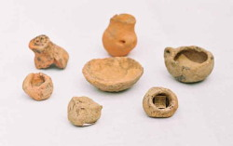
Дитячі іграшки з поселення Кліщів на Вінниччині.
Крім брязкалець, майже на всіх трипільських поселеннях трапляються мініатюрні невеликі посудини, вони імітують столову кераміку. Їхнє практичне застосування, особливо посудинок, можливе лише в ритуальних або виховних цілях, в першу чергу для виховання дітей.

Slide 14
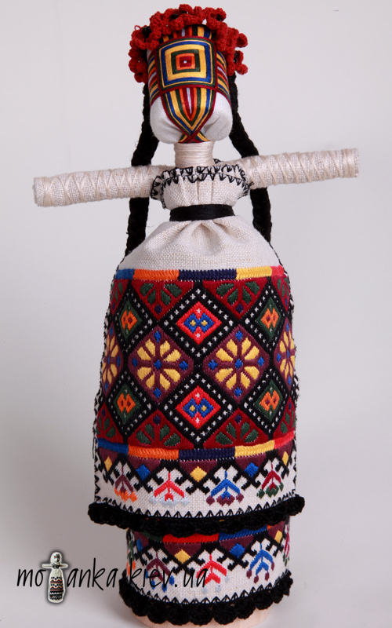
Лялька-мотанка як лялька, оберіг, подарунок
Якщо діти трипільської цивілізації мали іграшковий посуд то обов’язково мали бути ляльки і дитячі ігри такі як „дочки-матері”. Бо дитина сучасного світу чи минулого завжди повторює навколо себе дорослий світ.
Лялька-мотанка є архетипом, адже із часу виникнення й до сьогодення зберегла багато значень. Лялька мотанка робиться шляхом намотування ниток, вплітаючи сухі трави, квіти, зерна. Вона схожа на свою сестру, яка робилася з глини і в неї також додавали зерно, борошно або злаки. Трипільці вирощували льон, коноплі й було розвинене ткацтво. І до сих пір вважають що лялька зроблена з ниток льону або коноплі має сакральне значення.
В основі своєї голови лялька має трипільську скручену сваргу а також спіральну форму коловорот (трипільський знак). Світобачення наших пращурів пронизане прагненням до творчості, ладуванням навколишнього простору з допомогою універсальної символіки круговороту Всесвіту (концентричні кола в орнаментиці тарілок, кругове планування поселень)
Ще в 19-ому столітті в приданому дівчини в Україні обов’язково були присутні ляльки-мотанки, що, як давні божества, піклуються про добробут сім’ї. Лялька-мотанка здавен була оберегом в українській родині.

Slide 15
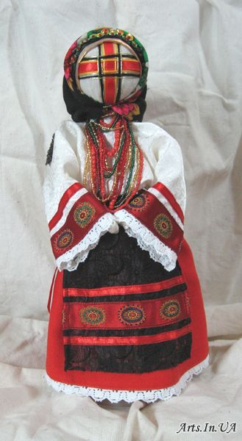
Лялька-мотанка як лялька, оберіг, подарунок
Кожна мати робила для своєї дитини ляльку, щоб та гралась. Вважають, що лялька є посередником між живими й тими, кого на цьому світі вже чи ще немає. Обличчя як такого у ляльки немає. Вважається, що лялька-мотанка повинна бути безлика, а та, яка служить берегинею - з хрестом замість обличчя. Тож можна припустити, що лялька-мотанка не має очей, бо, згідно із давньою архаїчною традицією, у них може влетіти дух живої істоти.
Подаровану ляльку молода жінка зберігала аж до появи первістка. Таку ляльку клали до колиски перед тим, як покласти туди дитятко. Також міфічна лялька-мотанка вважалась втіленням душі предків, заступницею проти злих чар.
Іграшки з різних місцевостей України мали свій неповторний орнамент, вбрання: київський, волинський, буковинський, подільський, черкаський... Залежно від події робили різні ляльки великі та малі, для шлюбу, до народження дитинки, якщо ж їх робили діти, вони часто робили собі подружку і порадницю. Під час народних гулянь, як символ зими, солом’яну лялю спалюють наприкінці Масниці, із лялькою Мареною забавляються на Івана Купала а також вона робилася на Колодія. Ще у дохристиянські часи мотанка була посередником, оберегом між поколіннями тих, хто відійшов у вічність і ще ненародженими людьми...

Slide 16
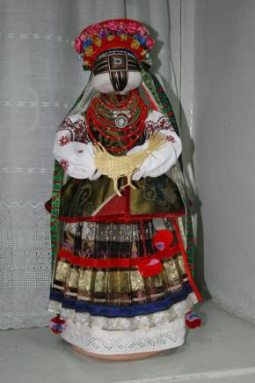
Лялька-мотанка як лялька, оберіг, подарунок
Міфологія, на відміну від історії, є універсальною формою моделювання світу. Трипільці започаткували для нащадків не тільки місця поселень, але й природні космогонічні моделі. Ці моделі матеріалізовані в розписах керамічних виробів , побудові селищ а також звичайної іграшки ляльки-мотанки.
Українська Лялька-мотанка розвиває духовний світ і пробуджує відчуття рідного коріння. Вона завжди була пов'язана з сімейними традиціями, працею і діяльністю дорослих, оточена дитячою турботою і увагою.

Slide 17
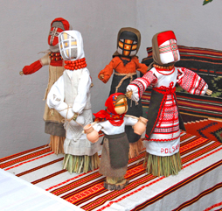
Лялька-мотанка як лялька, оберіг, подарунок
Отже, ми знаємо що перша лялька-мотанка була виготовлена більше 5 тисяч років тому. Такі ляльки можна знайти в будь-якій країні. Це була не просто іграшка. Вважалося, що вона захищала людину від неприємностей і бід. Ляльку часто використовували у ритуалах. При виготовленні ритуальної ляльки в неї вплітали все те, від чого людина хотіла позбутися (біди, хвороби), і спалювали на вогнищі, або топили у воді.

Slide 18
Лялька-мотанка як лялька, оберіг, подарунок
У будь-якому селянському будинку можна було бачити ляльок. Вони виконували різні функції - охороняли житло, дітей, сон, берегли господарство. Діти любили ними гратися.
Ця лялька відрізняється від звичайної іграшки відсутністю особи. За старовинним повір'ям через особу в ляльку вселяється душа. А душа буває доброю чи злою. Засобами для виготовлення служать натуральні матеріали (сіно, солома, дерево, трави, сухе листя, насіння, зерно). Прикрашали мотанку народними орнаментами і вишивкою.
Народ вірив, що в мотанки знаходиться дух предків і вона могла передавати досвід з покоління в покоління. Українці вважали, що цей символ приносить їм багатство і успіх.
Секрети виготовлення ляльок передавалися в родині від матері до дочки. Коли дівчина виходила заміж, мати дарувала їй ляльку-мотанку, як оберіг для нового будинку. Хворій дитині давали пограти з лялькою. Після чого її знищували. У народі вірили, що вона вбере в себе його недугу. Коли дитина виростала, її місце в колисці займала лялька. Вона охороняла це місце від нечистої сили до народження наступної дитини.
На Різдво виготовляли спеціальні ляльки із зерна. Вони символізували добрий урожай. Існувало три типи ляльок-мотанок: немовля (немовля), баба-берегиня, наречена (наречена).
При народженні дитини українці виготовляли ляльку-немовляти. Лялька виконана у вигляді немовляти в пелюшках. Її клали в ліжко поруч з дитиною для охорони його сну і здоров'я.
Баба-берегиня допомагала оберігати достаток сім'ї. В середину ляльки вкладали монети, зерно, вовну для збереження домашнього тепла і отримання хорошої вовни від овець і грошового достатку.
Лялька-наречена захищала дівчат від порчі і підтримувала їх. Цю ляльку гарно одягали і прикрашали, так як вона символізувала придане нареченої і привертала багатого нареченого.

Slide 19
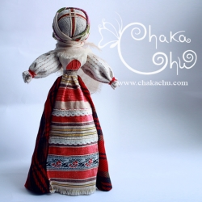
Лялька-мотанка як лялька, оберіг, подарунок
Лялька повинна бути одягнена у світлу вишиту сорочечку, під'юпник і запаску. Всі елементи одягу є оберегами: спідниця символізує землю, сорочка позначає три часи - минулий, теперішній і майбутній; обов'язковими атрибутами є вишиванка та намисто, які уособлюють достаток. Також повинен бути головний убір - очіпок, стрічка чи хустка - що символізує зв'язок з небом.

Slide 20
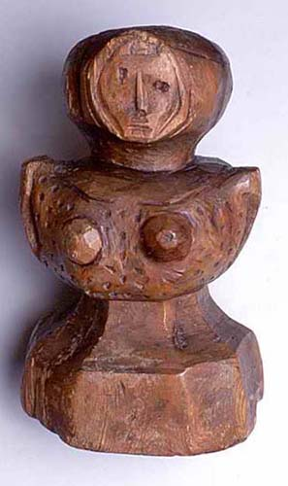
Російська традиційна зольна або клаптева лялька
У північних селах Росії аж до XIX століття зберігався давньоруський устрій життя. Саме там зберігся найдавніший російський вид іграшки, так звані "панки", які аж до початку XX століття побутували у північних губерніях. "Панк" називалися іграшки, вирізані з суцільного шматка дерева що зображують фігурки людей, птахів, звірів. Саме слово "панк" походить від слова "Панг", що означає "корінь", "ствол". Іграшки-панки Були призначені дітям молодшого віку. Cтаровинні ляльки російського народу, мали магічний характер, виконували свого часу роль оберегів від зла.

Slide 21
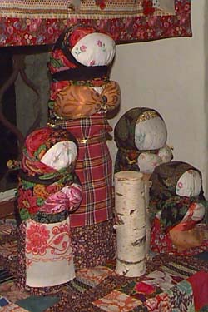
Російська традиційна зольна або клаптева лялька
Пізніше прийшла більш складна лялька. Вона представляла собою просте зображення жіночої фігури. Тулуб - шматок тканини, згорнутий в "качалку", ретельно обтягнуте лляної ганчіркою обличчя, кудельная, або волосяна коса, груди з набитих ватою кульок. Ляльку укладали в лапоть-колиску. Ще один вид ляльок робили з тріски, яку також обмотували клаптями. Головне, щоб кількість вузлів на хустці і платті було непарним. Ще досить цікава лялька-зерновушка робилася з мішечка з зерном осіннього збору. Її обшивали, одягали, і всю зиму з нею гралися діти. Навесні зерно діставали і сіяли. Врожай повинен був бути відмінним. Знавці кажуть, що причина тому - дитяча позитивна енергетика

Slide 22
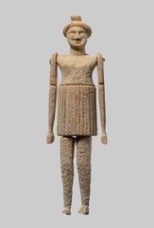
Середземноморські старовинні ляльки
В Стародавньому Єгипті, Греції, Римі робили іграшки з нескладними дротяними механізмами. Конструкція давньоримських ляльок була проста: голову і тіло робили з одного шматка кістки, а ноги прикріплялися за допомогою штирьків. Цих ляльок одягали на шию, як амулети. Після народження немовляті на шию одягали шнурок з маленькими фігурками, дівчаткам на 8-ий день, хлопчикам на 9-й коли дитина дорослішала їй дарували гіпсові, воскові і глиняні ляльки на свята. Юнаки та дівчата приносили свої іграшки в дар богам і зберігачам домашнього вогнища. Напередодні весілля наречена віддавала улюблену ляльку богині кохання Венері.

Slide 23
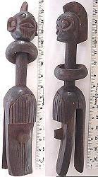
Африканські традиційні ляльки
Африканські ляльки переважно робляться з дерева і мають глибокі корені. Як багато народів населяє африканський континент так багато різноманітних стилів, і функцій, мають африканські ляльки.
Чим твердіший шматок дерева, з якого вирізали ляльку, тим відважніший буде той, хто з нею грався. Чим красивіша лялька, тим привабливіша виросте її власниця.
В Північній і Південній Африці є така традиція: наречений залишає ляльку за межами хижі жінки, що свідчить про свій намір запропонувати їй шлюб. Якщо вона приймає ляльку, це ознака згоди до шлюбу, їх перша дитина буде названа на честь ляльки.
Ляльки на всьому африканському континенті виконували соціальні, ритуальні й духовні. функції.

Slide 24
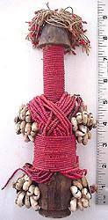
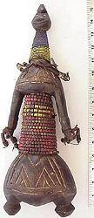
Африканські традиційні ляльки

Slide 25
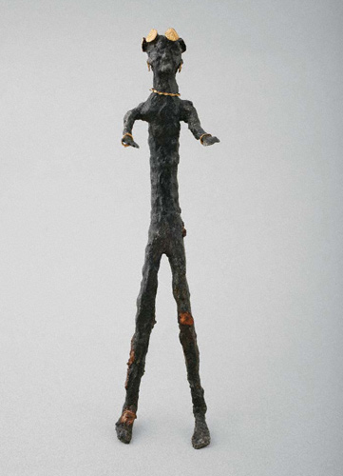
Грузинська залізна лялька
Дивовижні залізні фігурки людини були знайдені у селищі Вані в Грузії, під час археологічних досліджень. На них були прикраси із золота, а також залишки лляного савана.
Виявлені в Грузії пам’ятки матеріальної культури свідчать про високий рівень обробки металу, що вказує про реальність залучення і передачу майстерності своїм дітям з покоління в покоління. Як відомо діти опановують навколишній світ тим, що повторюють світ дорослих. Знайдені залізні фігурки людини мають примітивний вигляд, довжиною 32 см, 24,5 х 5,7 см. Вони були одягнуті і прикрашені прикрасами. Все це є складовою дитячої іграшки, як в давні часи так і в теперішньому часі.

Slide 26
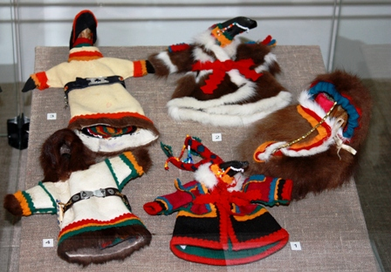
Північна лялька народів ханта, угрів та ненців
Дуже цікаві ляльки народів Півночі зроблені з качиних дзьобів. У хантів,угрів і ненців , качка вважалася прародителькою світу. Вона мала широке поширення у народів Півночі. На ляльку, головку якої замінює дзьоб водоплавної птиці з прилеглою до нього шкіркою, нашивалися вертикальні кольорові смужки сукна, зверху надівається хутряний одяг, що імітує дорослу людину.

Slide 27
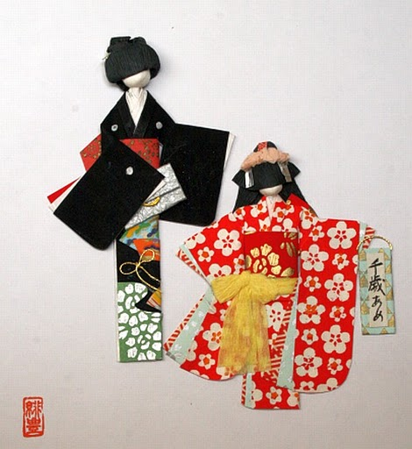
Японські традиційні ляльки 人形
Існують різні типи японських ляльок, деякі, представляють інтереси дітей і немовлят, деякі інтереси імператорського двору, це воїни і герої, казкові персонажі, боги і демони. Декоративні паперові ляльки мають давню традицію, ймовірно, з першої половини першого тисячоліття нашої ери, коли виробництво паперу було введено з Китаю до Японії. Японці дбайливо зберігають навички старовинного ремесла. У процесі роботи для виготовлення паперових ляльок, потрібні найрізноманітніші сорти паперу - від м'якого для скручування основи і тонкого, але одночасно міцного білого паперу для його обтягування до строкатих і святково пофарбованого паперу, з якого складається одяг.

Slide 28
У Львові почався фестиваль етно-ляльки
20 квітня 2011
З усієї України привезли їх більше 500, а королева фестивалю - лялька-мотанка. Тут вони і трав’яні, і матерчаті, і солом’яні, і кукурудзяні. Виставляють і сучасні авторські ляльки в народному вбранні. Розмір теж на будь-який смак: від півметрових до таких, що і в сірникову коробку сховаються. А найбільшу ляльку - у два з половиною метри заввишки - 30 квітня виготовлять просто на площі Ринок.
У Львові встановлено новий рекорд України. Тут створили найбільшу в Україні ляльку-мотанку. Триметрову рекордсменку встановили у середмісті.
Вона стала символом першого фестивалю етноляльки. Створили ляльку-велетня кілька майстринь. На вбрання пішло понад 10 метрів домотканого полотна з льону. Сукня виконана у білому, сірому та вишневому кольорах. А для наповнення ляльки використали сіно із різними травами. Це вже друга велетенська мотанка на Україні. До цього найбільшою вважалася Черкаська.

